Slide 1
Макроекономіка

Slide 2


Зміст:
1
Поняття та цілі макроекономіки
2
Основні макроекономічні показники
3
Державне регулювання
4
Макроекономічна рівновага
5
Макроекономіка в сучасній Україні

Slide 3


Поняття макроекономіки:
Макроекономіка – це розділ економічної теорії, досліджуючий закономірності розвитку економіки загалом, або процес відтворення на національному (в масштабах країни) і світовому (групи країн) рівнях.

Slide 4

Об*єкт вивчення макроекономіки – процеси економічного зростання; структурні зрушення виробництва; формування та використання національних доходів, ВВП; зайнятість і доходи населення; грошові обороти та маніпуляції; зовнішньо-економічні зв*язки та міжнародні фінансові системи.

Slide 5
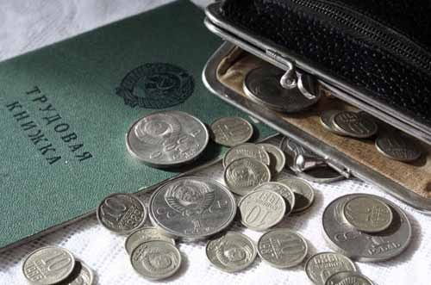
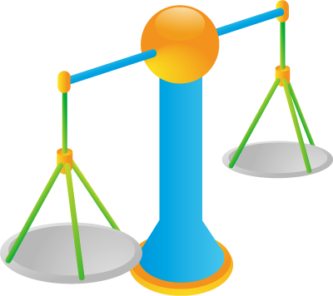

Цілі макроекономіки:
Соціальна
стабільність
Занятість
Стабілізація цін
Макроекономіка
Економічне
зростання
Активний
платіжний і
зовнішньо- торгівельний
баланс
Рівновага у
взаємодії з
природою
Удосконалення структури економіки

Slide 6


Основні макроекономічні показники:
Макроекономічні показники | Визначення
Валовий загальний продукт | Вартість матеріальних благ, створених суспільством на протязі певного періоду.
Проміжний продукт | Частина національного продукту, яка продовжує викориттовуватися в економічній діяльності через подальші переробки чи продажі.
Валовий національний продукт | Загальна ринкова вартість всього об*єму продукції та послуг за рік.
Внутрішній валовий продукт | Загальна річна ринкова вартість кінцевої продукції матеріального виробництва та сфери послуг країни за рік.
Національний дохід | Рівний величині чистого внутрішнього продукту за вирахуванням податків на бізнес.

Slide 7

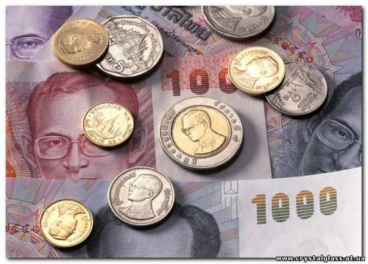
Макроекономічені показники | Визначення
Теоретичний дохід | Рівний розміру особистого доходу з вирахуванням податків на особистий дохід.
Національне богатство | Грошове вираження всієї сукупності споживчих вартостей , накопичених суспільством за весь попередній період.
Чистий національний продукт | Загальний об*єм виробництва товарів и послуг, за певний проміжок часу, які країна виготовила та спожила у всіх секторах свого національного господарства.
Чисте економічне благо | Показник розміру відкорегованого ВНП.
Особистий дохід | Рівний розміру національного доходу мінус внески на соцстрах, податки, на доходи корпорацій, трансфертні платежі.

Slide 8

Державне регулювання:
Держава – інститут, представляючий все населення і володіючий правом позаекономічного втручання в економічні відносини.
Державне економічне регулювання – вплив держави на суб*єкти для досягнення певних соціально-економічних цілей шляхом встановлення правових норм і организаційнних правил їх поведікнки в процесі створення.
Глобальна стратегична ціль державного регулювання економіки – збережуння і збільшення національного багатства в інтересах майбутніх поколінь країни.

Slide 9


Суб*єкти державного регулювання економіки
Носії економічних інтересів:
Класи
Соціальні групи
Громадяни
Висловлювачі економічних
інтересів:
Партії
Профсоюзи
Суспільні організації
Виконавці економічних
інтересів:
Держава
Органи та заклади
всіх гілок влади
держави

Slide 10

Об*єкти державного регулювання макроекономіки:
Грошові обороти
та ціноутворення
НТП
Економічний цикл
Банки та кредити
Зовнішньоекономичні
зв*язки
Структура економіки
Підготовка та перепідготовка кадрів
Заощадження та витрати
Занятість населення
Умови виробництва
та продажу
Бюджет
Екологія

Slide 11


Економічні функції держави:
Захист прав власності та забезпечення підприємницької діяльності.
Стимулювання підприємницької активності; захист конкуренції і боротьба з монополіями.
Забезпечення законності та правопорядку в господарській сфері.
Задоволення потреб в так званих «суспільних» благах і послугах, главна особливість яких – спільне використання.
Регулюванне взаємовідносин: між працею та капіталом; між підприємцями та найманими рабітниками.
Забезпечення стабільності нац. валюти і регулюовання грошового обороту.
Контроль за завнішньоекономічною діяльністю і забезпечення економічної безпеки країни.

Slide 12

Макроекономічна рівновага:
Це такий стан державної економіки, коли втручання обмежених виробничих ресурсів для створення продуктів і послуг та їх розподіл між різними членами суспільства збалансований, тобто існує пропорційність між:
- ресурсами і їх використанням;
- факторами виробництва і результатом їх використання;
- загальним виробництвом і загальним споживанням;
- пропозицією і попитом;
- матеріально-речовими і фінансовими потоками.
Отже, макроекономічна рівновага перетбачає стабільне вливання їх інтересів у всіх сферах державної економіки.

Slide 13

Типи економічної рівноваги:
Ідеальне
Реальне
Досягається при повній оптимальній реаліизації інтересів всіх суб*єктів економіки в усмовах досконалої конкуренції та відсутності побічних еффектів
Установлюється в економічній системі в умовах недосконалої конкуренції при зовнішніх факторах впливу на ринок.
Загальне: Одночасна рівновага на всіх ринках – макроекономічнае рівновага.
Часткове: Рівновага на окремо взятому ринку.

Slide 14
Моделі макроекономічної рівноваги:
Зараз в економічній науці є великий вибір моделей економіченої рівноваги , характеризуючих особливості підходу до данної проблеми в різличних історичних періодах:
Ф. Кєне (1694-1774) – рівновага досягається шляхом встановлення обмінних процесів між класами, в результаті яких відбувається розподіл чистого продукту (модель звичайного відтворення на прикладі економіки Франції XVIII століття).
Ж.Б. Сей (1767-1832) – макроекономічна пропозиція створює и балансує власний попит який базується на позиції, що кожен продавець в той же час є і покупцем товару.
К. Маркс (1818-1883) – рівновага між елементами вартості суспільного продукту і між двома підрозділами суспільного виробництва, схеми звичайного і розширеного капіталістічного публічного виробництва;
Л. Вальрас (1834-1910) – загальне положення кінцевих продуктів має бути рівне загальному попиту на них як сумма доходів, ,що надходить всіма факторами виробництва їх власникам;
Дж. Кейнс (1883-1946) – модель короткочасної економічної рівноваги грошового ринку.

Slide 15

Макроекономіка в сучасній Україні
Традиційно вважається, що низький рівень розвитку економіки України зумовлений інституційними причинами - поганим законодавством, корумпованим державним апаратом, низьким рівнем конкуренції тощо.
Проте чи дійсно саме ці фактори є головними серед тих, які роблять нашу країну відсталою? Адже не тільки вони мають значення для економіки - величезну роль в процесі економічного розвитку відіграє макроекономічна модель.
Саме вона й є тією слабкою ланкою, яка стримує розвиток нашої країни. "Реальна економіка" проаналізує основні макроекономічні вади вітчизняної економіки.

Slide 16
Фіксований курс гривні та недовіра до банківської системи
  На початку ж двохтисячних років, коли пам’ять про девальвацію після російського дефолту 1998 року була ще живою, а побоювання великих коливань курсу мали під собою цілком реальні підстави, курсова стабільність розглядалася як один з основних елементів економічної політики.
  Також для українців характерна і недовіра до фінансової системи. Навіть зараз, згідно з розрахунками НБУ, українцями заощаджено близько 70 мільярдів доларів "у панчохах", тобто ці гроші не інвестуються за посередництвом банків та інших фінустанов і не працюють.
  Тоді, як і зараз, це призводило до низького рівня заощаджень в економіці - принаймні, заощаджень, які працюють і можуть бути використані для інвестування.
  На цих двох китах - фіксованому курсі валюти та низькій довірі до фінансової системи - й була побудована українська економічна модель.
  Країна поступово ставала неконкурентоспроможною на зовнішніх ринках, і з 2005 року – за розрахунками , зроблених на основі даних агентів по торгівельним потокам з Україною - з 2004 року - баланс торгівлі став від’ємним.

Slide 17
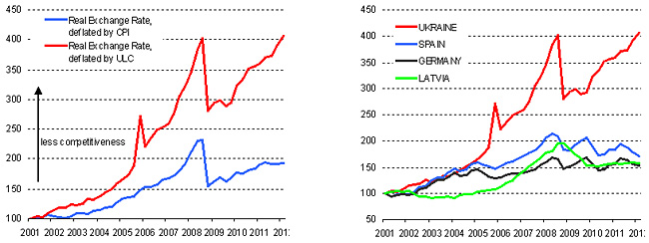
Індекс реального курсу валюти чітко показує, що в другій половині двохтисячних Україна втрачала конкурентоспроможність порівняно з іншими європейськими країнами.

Slide 18
  Висока інфляція мала й інший ефект - високу номінальну дохідність на внутрішньому ринку. Той, хто мав доступ до іноземного фінансування, яке тоді було дешевим, міг просто вкладати ці дешеві гроші в будь-які активи - наприклад, землю або нерухомість та спостерігати, як їх ціна зростає за рахунок інфляції на 10% щорічно.
  Фактично, країна жила в борг, споживаючи більше, ніж вона виробляла. Як тільки брати в борг стало неможливо, ми отримали, відповідно, найбільше в світі падіння ВВП.
  Мало того, через стрімку девальвацію - а рано чи пізно уникнути її в подібній моделі економіки неможливо - і зростання валютних зобов’язань, якщо їх номінувати у гривні, українські банки опинилися на межі виживання, а кредитування до сих пір не одужало.

Slide 19

Недоліки економічної моделі
Така макроекономічна модель має три величезні недоліки:
По-перше, вона значно ускладнює та уповільнює розвиток власної фінансової системи.
Другий недолік моделі - притаманна їй нестабільність. Рикардо Хаусманн, відомий американський економіст та екс-міністр планування Венесуели, колись назвав поєднання фіксованого курсу з залежністю від зарубіжних валютних кредитів "пороховою бочкою".
Нарешті, третій - для довгострокового розвитку країни недолік нашої економічної моделі - низька конкурентоспроможність на зовнішніх ринках та орієнтація інвесторів на підігрітий інфляцією внутрішній ринок, з його високою дохідністю.

Slide 20
По-перше, саме промислове виробництво таких товарів найкраще піддається технологічній та організаційній модернізації - підвищити ж продуктивність, наприклад, перукаря, досить складно.
По-друге, цьому сектору доводиться витримувати важку міжнародну конкуренцію і в нього є найсильніші стимули для прискореного розвитку.
Саме опора на експортно-орієнтоване промислове виробництво зіграла велику роль в зростанні економік "азіатських тигрів" - Кореї, Гонконга, Сингапура та Тайваню - яким вдалося наздогнати розвинені країни Заходу.
В Україні ж інфляційні процеси та відсутність міцної фінансової системи відлякують інвесторів від цього критично важливого сектору.

Slide 21


Дякую за увагу!!!)

